Slide 1
Dynamic Graph를 이용한 가축 질병 방역 프로젝트
중앙대학교 컴퓨터공학부
20146136
오준오

Slide 2
목차
프로젝트 소개
사용한 수학적 모델
질병 데이터 수집
구현 방식 설명
구현 내용
시연 영상

Slide 3
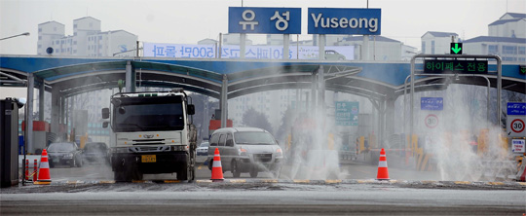
프로젝트 소개
전염성 가축 질병 확산 예측 및 시각화

Slide 4
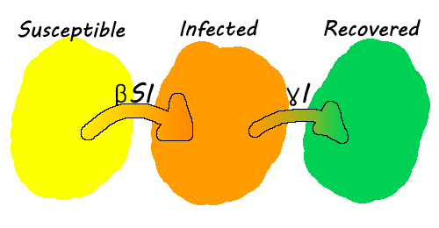

사용한 수학적 모델
SIR 역학 모델을 이용하여 질병의 확산성 측정

Slide 5
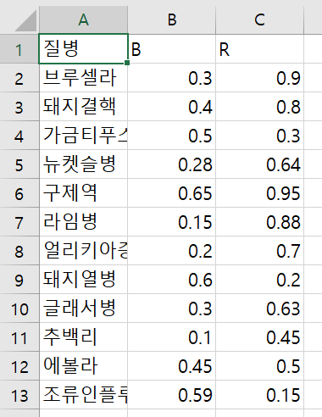
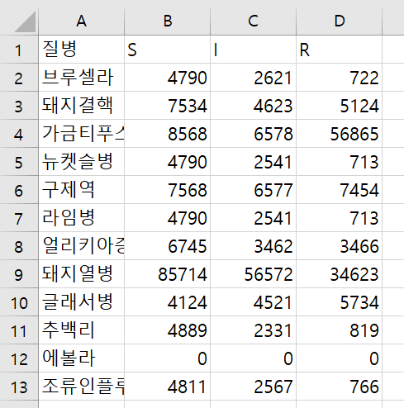
질병 데이터 수집
SIR모델 적용에 수집한 공공데이터의 가축질병 정보는 부적합하였음.
공공데이터를 토대로 데이터를 제작함.

Slide 6
구현방식 설명
시작 노드를 기준으로 dI/dt 값을 계산함.
dI/dt가 0보다 클 시 다음 노드를 방문함.
방문할 수 있는 노드가 없을 때까지 그래프를 완전탐색 함.

Slide 7
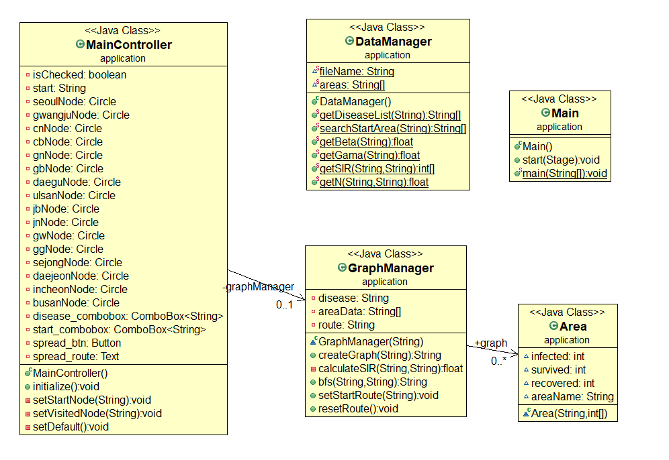
구현 내용
Java + JavaFx를 이용하여 코딩

Slide 8

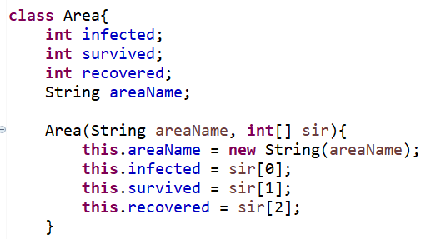
구현 내용
링크드리스트 배열로 그래프 생성

Slide 9
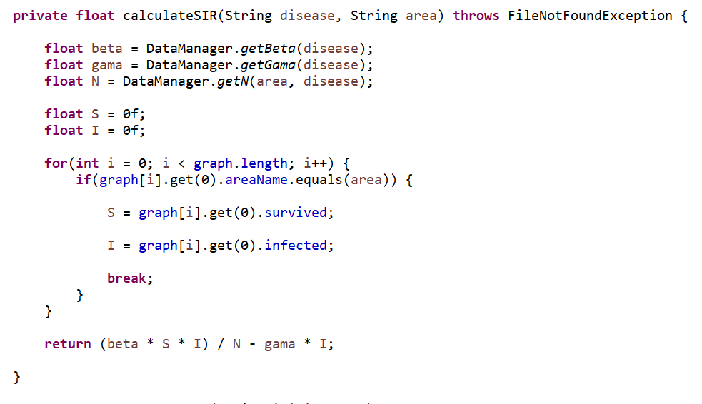
구현 내용
SIR모델을 기반으로 확산 정도 계산

Slide 10
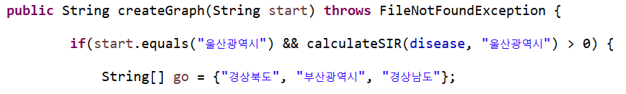
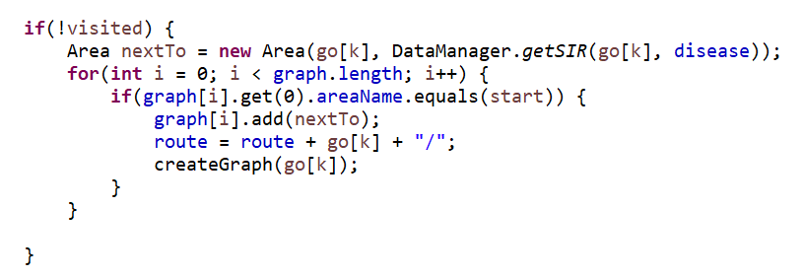
구현 내용
bfs를 이용한 완전 탐색

Slide 11
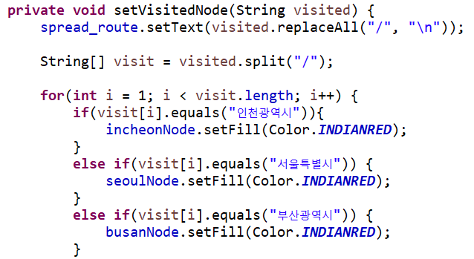
구현 내용
질병 확산 구역 시각화

Slide 12
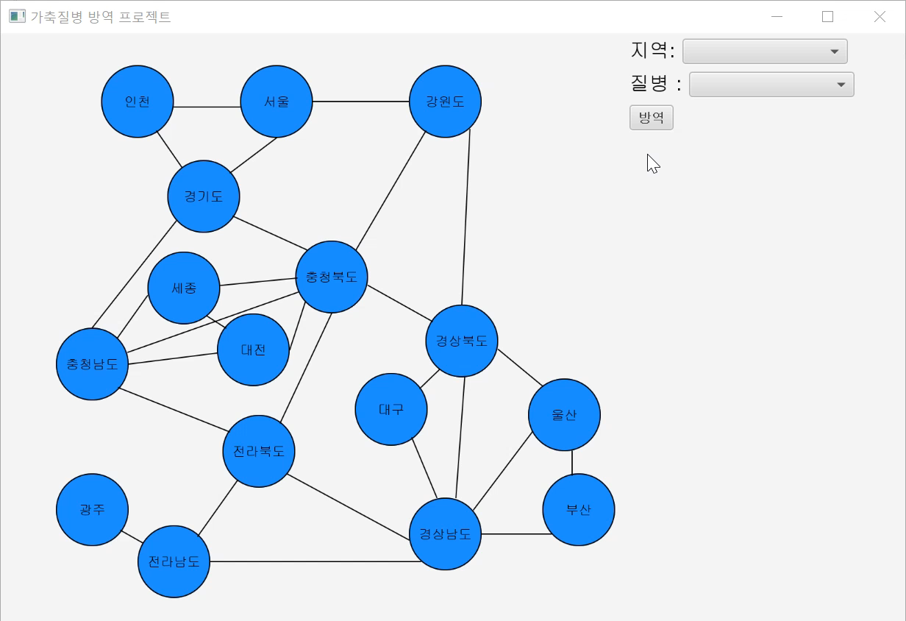
시연 영상

Slide 13
Q&A

